Slide 1
AJAX [Asynchronous JavaScript And XML]

Slide 2
What is AJAX?
https://www.w3schools.com/js/js_ajax_intro.asp
AJAX = Asynchronous JavaScript And XML.
AJAX is not a programming language.
AJAX는 다음 조합을 사용합니다.
A browser built-in XMLHttpRequest object (to request data from a web server)
JavaScript and HTML DOM (to display or use the data)
AJAX는 오해의 소지가 있는 이름입니다. AJAX 애플리케이션은 XML을 사용하여 데이터를 전송할 수 있지만 데이터를 일반 텍스트 또는 JSON 텍스트로 전송하는 것도 마찬가지로 일반적입니다.
AJAX를 사용하면 배후에서 웹 서버와 데이터를 교환하여 웹 페이지를 비동기적으로 업데이트할 수 있습니다. 즉, 전체 페이지를 다시 로드하지 않고도 웹 페이지의 일부를 업데이트할 수 있습니다.

Slide 3

Ajax 란?
Jesse James Garrett
Ajax: A New Approach to Web Applications
Feb 18, 2005
http://www.adaptivepath.com/publications/essays/archives/000385.php

Slide 4
Ajax 란?
AJAX 개요
비동기적 Javascript 언어와 XML 등의 기타 웹 표준을 종합적으로 사용하는 기술로서 Web 2.0의 핵심 기술.
AJAX의 개별 기술은 신기술이 아니지만 이들을 종합적으로 활용하는 기술이 핵심임.(기존의 기술들을 효율적으로 조합해 사용)
구글맵과 더불어 2005년 부터 AJAX라는 용어의 등장과 함께 웹 분야에서 주목을 받고 있는 최신 기술임
JavaScript, XML, HTML, DHTML, XmlHttpRequest, DOM, CSS등을 기반으로 작성됨

Slide 5
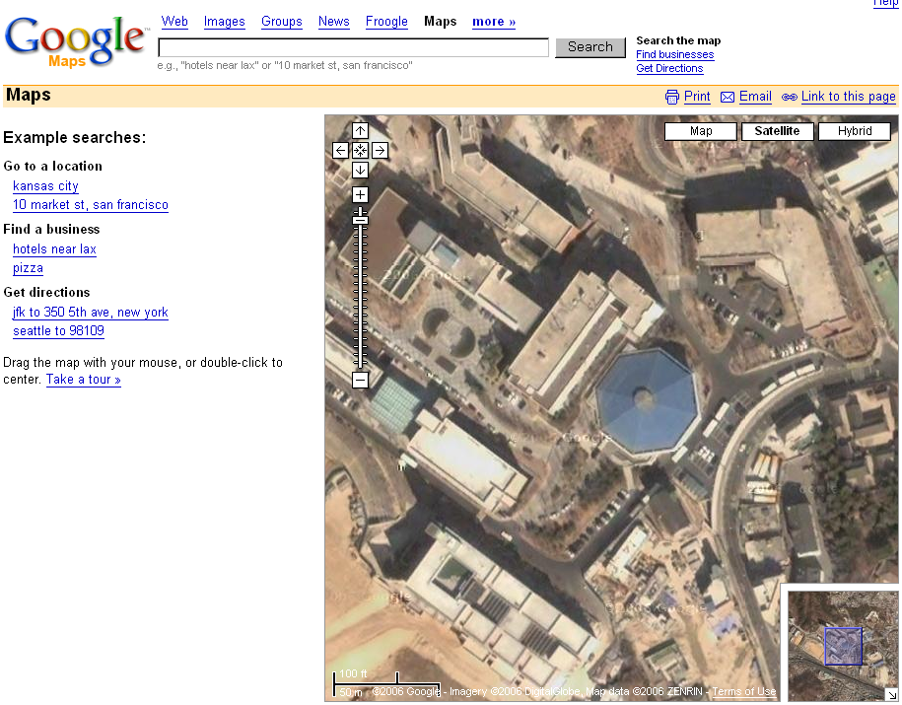
Ajax 란?
AJAX 사용예(http://maps.google.com)
Ajax 로만 구현
완벽한 멀티 플랫폼 서비스
위성사진 제공
API공개로 각종 변종 서비스 제공
MSN Virtual Earth, A9 Maps 등 경쟁서비스 봇물

Slide 6
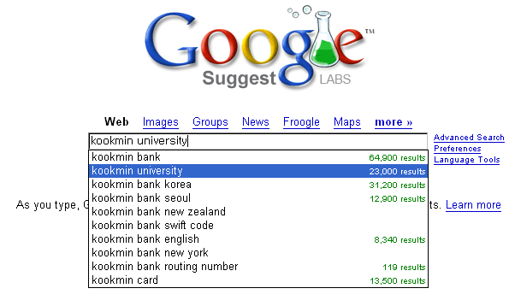
Ajax 란?
AJAX 사용예(Google Suggest )
(http://www.google.com/webhp?complete=1&hl=en)
검색어에 대한 추천단어 서비스
Ajax를 이용한 대표적 서비
국내 포탈도 동일서비스 제공

Slide 7
Ajax 란?
장점
- 페이지 이동 없이 빠르게 화면을 전환
서버처리를 기다리지 않고 비동기 요청이 가능
수신하는 데이터 양을 줄일 수 있음
ActiveX나 플래시 등의 플러그인 없이도Interactive한 웹 페이지 작성
Reload가 필요 없는 웹 페이지 작성 가능

Slide 8
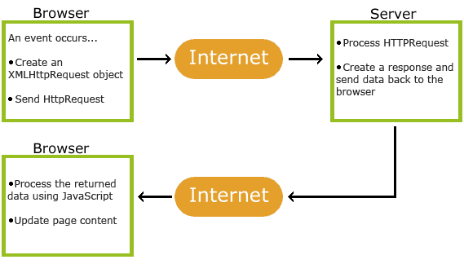
AJAX 작동 방식
1. 웹페이지에서 이벤트 발생 (페이지 로딩, 버튼 클릭)
2. XMLHttpRequest 객체는 JavaScript에 의해 생성됩니다.
3. XMLHttpRequest 객체는 웹 서버에 요청을 보냅니다.
4. 서버가 요청을 처리합니다.
5. 서버가 웹 페이지에 응답을 보냅니다.
6. JavaScript에서 응답을 읽습니다.
7. 페이지 업데이트와 같은 적절한 조치가 JavaScript에 의해 수행됩니다.

Slide 9
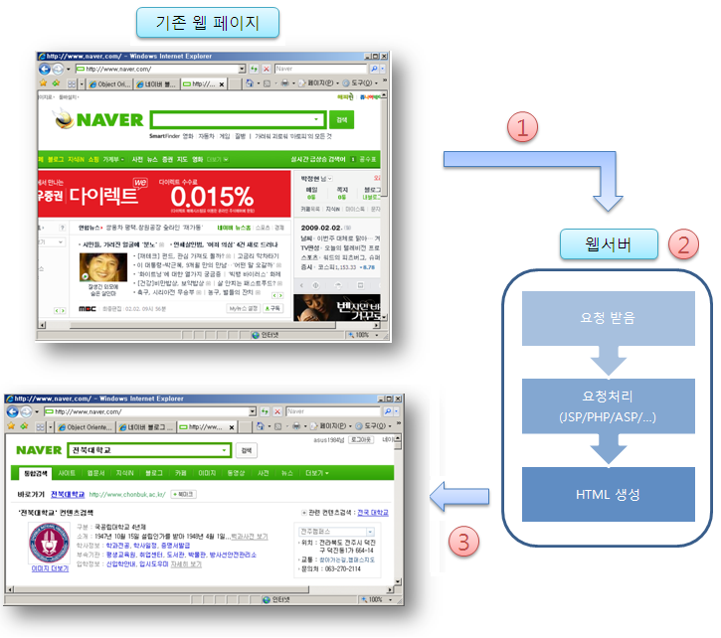
Ajax 란?
일반 Web의 통신방법

Slide 10
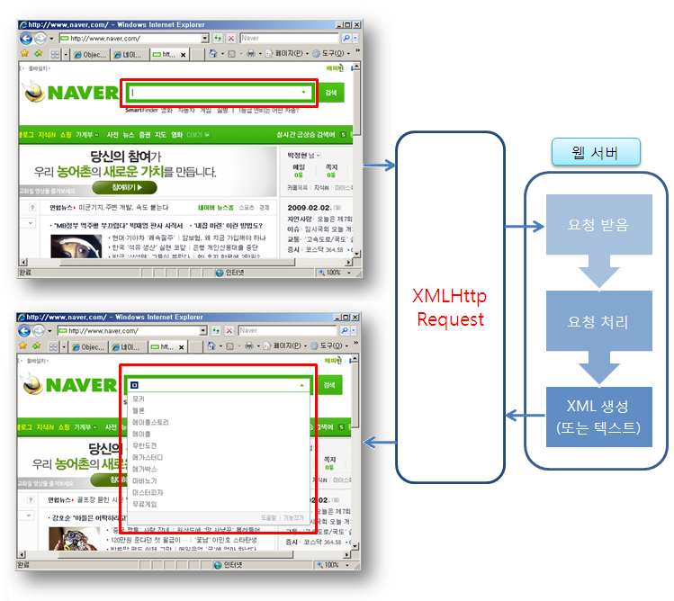
Ajax 란?
Ajax 의 통신방법

Slide 11
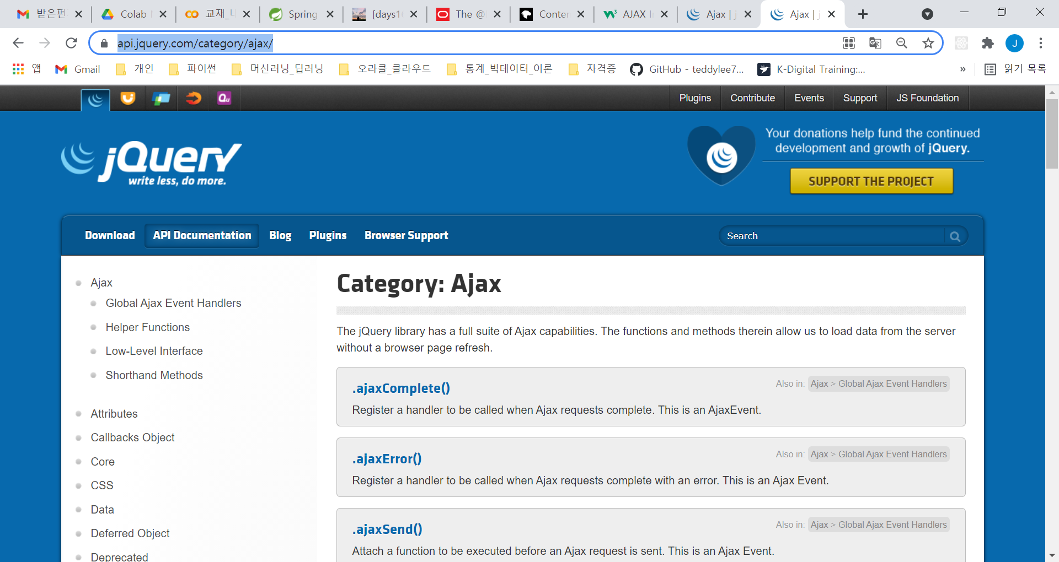
https://api.jquery.com/category/ajax/

Slide 12

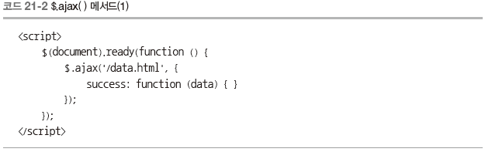
21.1 기본
기본
$.ajax ( ) 메서드는 다음 두 가지 형태

Slide 13
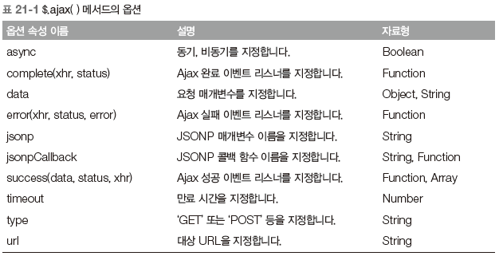
21.1 기본
기본
$.ajax( ) 메서드의 옵션

Slide 14
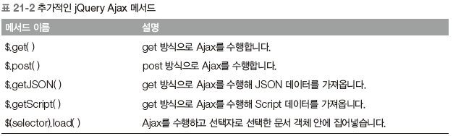
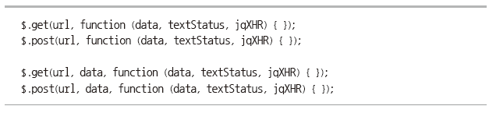
21.2 추가적인 jQuery Ajax 메서드
추가적인 jQuery Ajax 메서드
추가적인 jQuery Ajax 메서드
$.get ( ) 메서드와 $.post ( ) 메서드 사용 형태

Slide 15
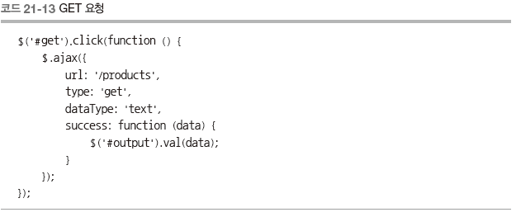
21.4 데이터 요청 방식
GET 요청
GET 요청

Slide 16
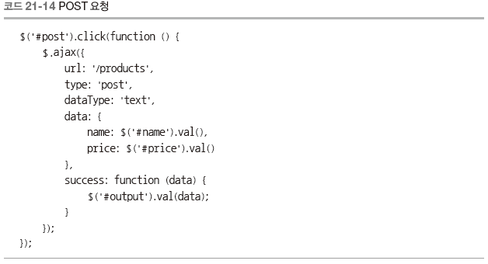
21.4 데이터 요청 방식
POST 요청
POST 요청
data 속성을 넣어 데이터를 전달한다는 것만 빼면 GET 요청과 다른 점이 없음

Slide 17
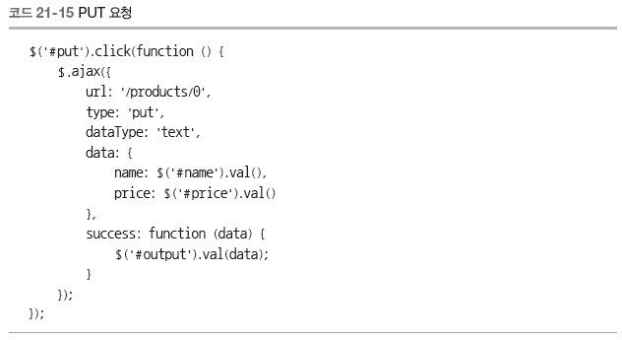
21.4 데이터 요청 방식
PUT 요청
PUT 요청

Slide 18
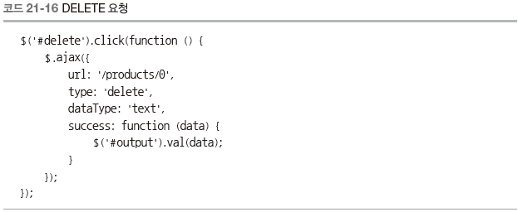
21.4 데이터 요청 방식
DELETE 요청
DELETE 요청

Slide 19
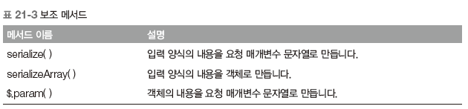
21.5 보조 메서드
보조 메서드
보조 메서드

Slide 20
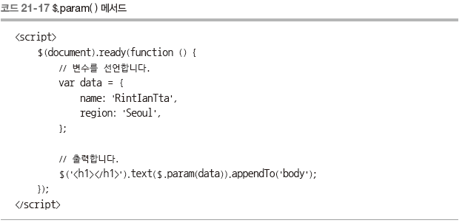
21.5 보조 메서드
보조 메서드
$.param ( ) 메서드는 객체를 쿼리 문자열로 바꿈
다음 코드는 data 객체를 $.param ( ) 메서드를 사용해 쿼리 문자열로 바꾼 뒤 출력

Slide 21
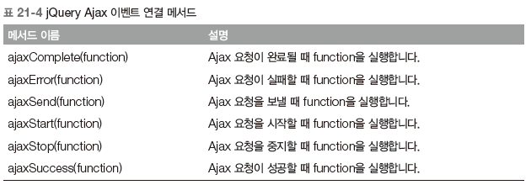
21.6 이벤트 관리
이벤트 관리
jQuery Ajax 이벤트 연결 메서드

